Slide 1
15

Slide 2
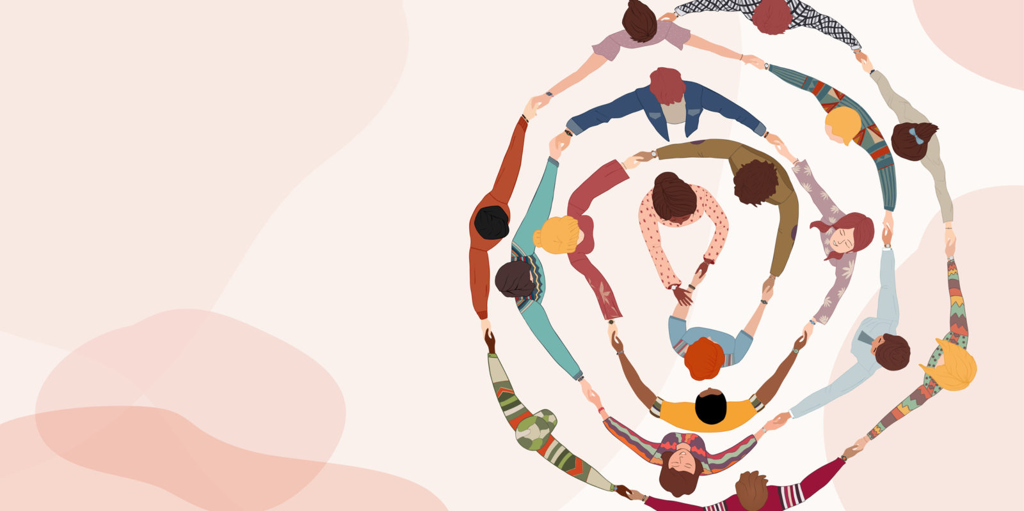
BARRI ONAREN MISIOA: Jardunaldia 2024KO urtarrilak 27 “kulturartekotasun loturak sortzen”: elkargunerako espiritualitatea Marije Calvo, Erlijiosa Pasiotarra Edith Ulloa, Loiola Elkargunea Bizipenen mahaingurua 10:00- 18:00tara – Kostua 15 € (Bazkaria barne)
Ekitaldi honetan, bizipena abiapuntu hartuta kulturartekotasunaren aberastasuna erdibanatu nahi dugu eta batera eginiko bideak dakarren espiritualitatea sendotu, gugana etortzen diren pertsonei tokia eginik, gure bizitza, herri eta elkarteko partaide izatea nahi dutenekin.
IZENA EMATEA: info@barnezabal.org
Tfnoa. 681215481

